Slide 1


Fazendo MAIS em MENOS TEMPO:
Metodologia SCRUM

Slide 2

O QUE É SCRUM
Metodologia ÁGIL de gerenciamento de projetos
Notes:
Ágil = resposta rápida O desenvolvimento ágil utiliza uma abordagem de planejamento incremental e muito iterativa.
Seus grandes objetivos:
Mostrar de modo transparente a eficácia do time (para que possam melhorar);
Time ser mais preparado a mudanças (Otimiza previsiblidade);
Controlar riscos.
Diferença do método tradicional para o ágil:
Tradicional: define e se documenta detalhadamente todas as fases do início ao fim do projeto.
Ágil: Definição e documentação em pequenas partes, chamadas iterações.

Slide 3




PARA QUE SCRUM?
Ambientes dinâmicos
Correção rápida de erros
Planejamento colaborativo
Responder necessidades de modo ágil
Notes:
Ambientes passíveis de muitas mudanças, onde não se consegue planejar o fim do produto
Corrigir erros rapidamente pelas etapas, (SCRUM acontece de maneira incremental)
Responder rapidamente a novas necessidades pelas iterações
Planejamento não é do líder nem fica nele, é construído pouco a pouco pelo time

Slide 4
Transparência
SCRUM
Inspeção
Adaptação
Notes:
Esses são os três pilares que sustentam a implementação ideal do SCRUM.

Slide 5
3 PILARES
Transparência
Inspeção
Adaptação
Visível para todos;
Maior alinhamento e acompanhamento.
Frequência de inspeção;
Evitar e detectar variações indesejáveis.
Um ou mais aspectos do processo estão fora do limite aceitável (Ocorreram muitas mudanças), será feita uma adaptação;
Rápida adaptação para minimizar desvios posteriores.
Notes:
O SCRUM é sustentado por 3 pilares: transparência, inspeção e adaptação.
Transparência: Os processos devem estar visíveis para todos os membros, favorecendo o alinhamento e o acompanhamento de todas as atividades.
Inspeção: o grupo deve inspecionar, frequentemente, se as tarefas estão sendo seguidas corretamente, evitando variações indesejáveis.
Adaptação: ao verificar alguns aspectos do processo fora do limite aceitável, o planejamento deverá ser ajustado o mais rápido possível para minimizar danos futuros.

Slide 6

TIME SCRUM
Notes:
Agora vamos saber mais sobre as pessoas que compõe o time SCRUM. Basicamente 3 funções: - Dono do Produto (Product Owner);
Scrum Master (Mestre Scrum)
Time
A seguir vamos tratar melhor sobre cada função.

Slide 7





TIME SCRUM
Mestre Scrum
(Scrum Master)
Equipe Ágil
Dono do produto
(Product Owner)
Líder
Notes:
O time SCRUM consiste em um Dono do Produto (Product Owner), Mestre de Scrum (Scrum Master) e o time de desenvolvimento.
O Dono do produto, é o responsável por: - Dar feedback, ser o termômetro do andamento das atividades do projeto. - Responsável por gerenciar o Backlog do Produto (lista ordenada de tudo que deve ser necessário na execução do projeto).
ADAPTAÇÃO: Nos times Enactus, o dono do produto é a comunidade, no qual serão apresentados os resultados de acordo com o andamento das atividades.
Líder do Projeto, irá liderar as pessoas, delegar funções, motivar, será basicamente o maestro do projeto.
O mestre do SCRUM é a pessoa dentro do time responsável por garantir que o SCRUM seja entendido e aplicado na equipe.
O responsável por garantir as condições necessárias para o andamento das atividades do time de desenvolvimento.
ADAPTAÇÃO: Nos times, um membro do projeto pode ser o Mestre Scrum, auxiliando o líder do projeto, o dono do produto no controle e criação de todas as atividades necessárias para o projeto, colaborando com o time de desenvolvimento na execução das atividades e facilitando os eventos SCRUM (Sobre Eventos SCRUM: Explicaremos nos próximos slides).
O time de desenvolvimento é a equipe do projeto, são as pessoas essenciais que colocarão a “mão na massa” e entregarão o produto final. O tamanho ideal do time de desenvolvimento é pequeno o suficiente para se manter ágil e grande o suficiente para completar uma parcela significativa do trabalho dentro dos limites da Sprint.
ADAPTAÇÃO: Pessoas que farão de tudo para suprir as necessidades da comunidade, buscando empoderamento e melhoria de suas condições de vida. (dependendo do escopo do projeto).

Slide 8



PROJETO
Itens necessários para entregar o projeto
(Backlog do Produto)
Máx
Planejar
Prioridade
Mín
Notes:
PRODUTO: SONHO GRANDE (Objetivo) DO TIME EM RELAÇÃO AO PROJETO nos próximos 6 meses.
É preciso definir quais são as metas a serem desenvolvidas e que são desejadas pelo dono do produto (Comunidade).
Para isso, constrói-se um chamado Backlog do produto, que contém as principais características do projeto a serem trabalhadas.
A equipe tem a função de definir, em conjunto, as prioridades do Backlog do produto para o andamento do projeto.( O que for MAIS prioritário será executado antes)
Questionamentos relevantes para o time definir o Product Backlog:
- Levar em conta a avaliação de necessidades
- O que é empoderamento para o público-alvo (comunidade)?
- Quais as condições de vida que o time quer trabalhar para melhorar? (Lembrar dos recursos Financeiro, Ambiental, Social, Humando e Físico, por exemplo)
- Qual o impacto que o time quer gerar?
- Como enxergam o projeto entregue (ideal)?
Obs: O “Product Backlog” pode ser modificado durante a execução

Slide 9
SPRINT
Itens necessários para entregar a Etapa (Sprint)
(Sprint Backlog)
2 a 4 semanas
Notes:
Cada etapa é chamada de sprint, que é a divisão do projeto em etapas sendo que elas possuem um tempo definido. Esse tempo é de duas semanas ou NO MÁXIMO um mês.
Os Sprints permitem previsibilidade ao garantir inspeção e adaptação do progresso do projeto, aumentando a eficiência do mesmo e minimizando os erros.
Como criar a Sprint?
Para criar a Sprint, é preciso um trabalho constante de comunicação entre os times de desenvolvimento, o mestre do Scrum e o Dono do Produto.
Eles devem compartilhar suas necessidades, sua capacidade para produzir e sua evolução no alcance das metas, a fim de evitar a quebra de expectativas ao final de cada etapa.

Slide 10

Planejando a SPRINT
Definir Meta da Etapa (Sprint)
Notes:
Nesse momento o time já desenvolveu o Backlog do Produto.
A equipe tem a função de definir, em conjunto, as prioridades do Backlog do produto para o andamento do projeto.
O Planejamento do Sprint responde às seguintes perguntas:
O que pode ser entregue a partir das atividades realizadas no sprint anterior?
Como o trabalho necessário para entregar o Incremento será realizado?
A partir disso, o Dono do produto e a equipe definirão a Meta do Sprint e assim desenvolverá o Backlog do Sprint,
lista de atividades a serem feitas da Etapa (Sprint), para que essa meta consiga ser atingida nesse espaço de tempo.

Slide 11

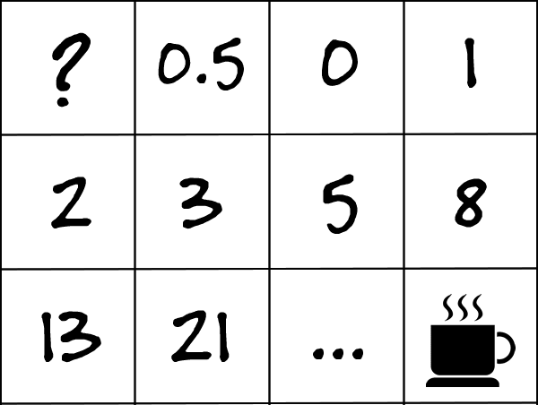
Definindo Dificuldade das Atividades
Planning Poker
(Sprint Backlog)
2 a 4 semanas
Notes:
Para definir o grau de dificuldade das atividades a serem executadas durante a Etapa (Sprint) (Dá para usar o planning poker para definir prioridade também)
Toda a Equipe (Mestre Scrum, Dono do Produto e Equipe) devem participar.
A mesma pessoa não pode repetir o valor entre tarefas.
Caso ocorra diferença de valor para a mesma atividade, há 3 opções:
1- Continuar a incentivar a discussão até que um consenso geral entre os membros seja obtido;
2- Fazer uma média dos valores, levando em consideração a proximidade entre eles;
3- Quando os valores estão próximos, assumir o maior valor.
TABELA:
? (interrogação): Significa que o membro não se sente confiante para atribuir um valor a tarefa;
0 (zero): Significa que a tarefa é absolutamente desnecessária e deveria ser descartada;
0.5 (meio): Significa que a tarefa necessita de uma pequeno esforço para ser concluída;
… (infinito): Significa que a tarefa é extremamente importante;
Xícara de café: Significa uma pausa para refletir antes de tomar a decisão. Esta pausa é importante e deve ser respeitada quando solicitada, é muito provável que os membros não abusem dela.

Slide 12

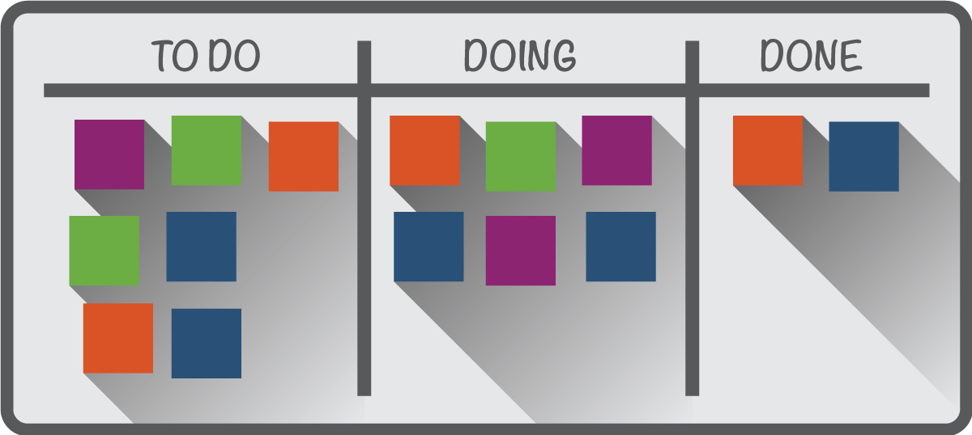
Organizando a Etapa (Sprint)
Notes:
Para organizer o Sprint, uma ferramenta interessante a ser usada é o Trello.
Nele pode-se criar 3 abas: A Fazer (To do), Fazendo (Doing), Feito (Done).
Além de separar as atividades, é extremamente importante saber o responsável por executá-la e a pontuação (dificuldade) da atividade.
OBS: Caso o time não goste do Trello pode-se usar o KANBAN. (Necessita de uma cartolina com post its, onde em cada um tem uma atividade com seu nível de dificuldade)
Segue a mesma divisão do Trello -> A Fazer (To do), Fazendo (Doing), Feito (Done).

Slide 13


SCRUM Diário
(Daily SCRUM)
Notes:
Objetivo: Analisar o progresso e desempenho do trabalho da equipe, buscando as soluções necessárias para os problemas.
Tem duração máxima de 15 minutos no qual a equipe de desenvolvimento responde às seguintes perguntas:
- O que foi realizado no dia anterior?
- O que será realizado hoje?
- Quais são os obstáculos que impedem o avanço do projeto?
A partir dessa reunião, a equipe pode identificar se está ou não cumprindo com as obrigações firmadas no início do sprint.
Se não estiver: analisa-se o motivo desse desempenho. A equipe pode buscar solução em conjunto com o Dono do Produto, para que todas as etapas desejadas sejam entregues.
A equipe pode adaptar a frequência deste evento de acordo com o projeto pensado, podendo ser feito entre 4 dias a 1 semana.
Importante ressaltar que o este evento deve ser sempre cumprido. Ex: A reunião semanal é na terça-feira e fazem o SCRUM Diário na sexta-feira.

Slide 14
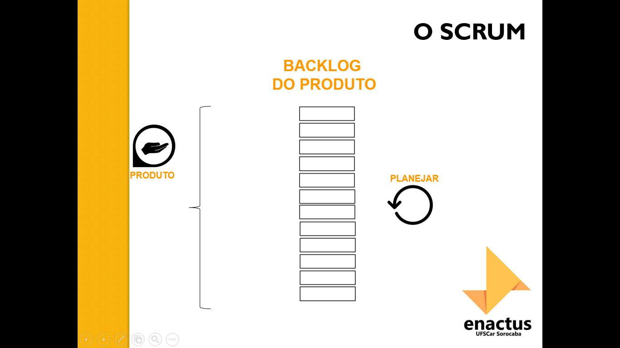


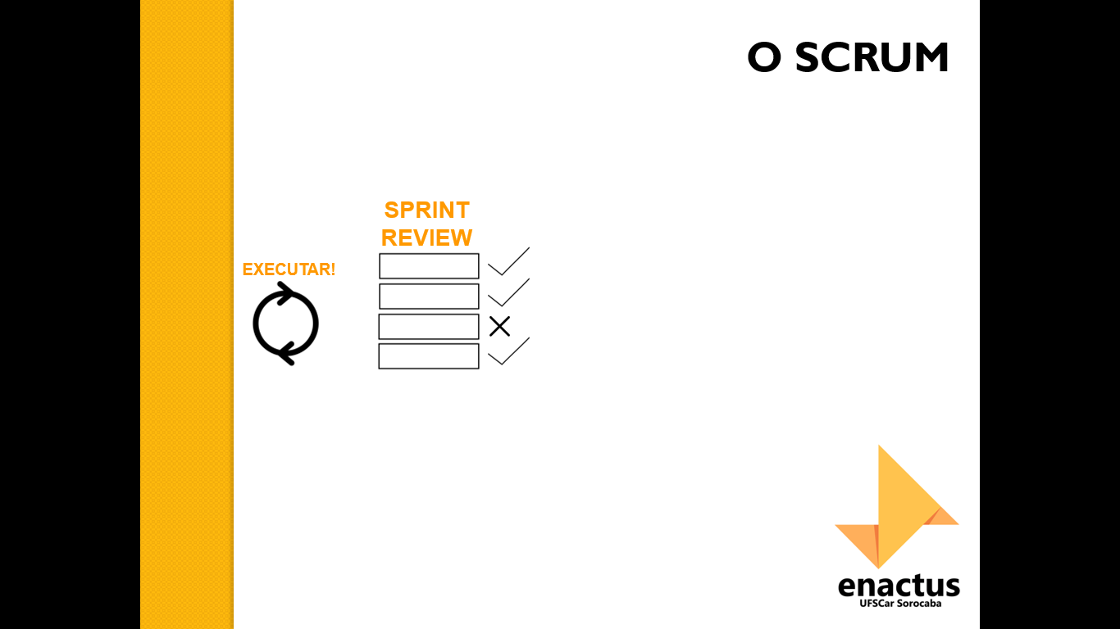

Revisão da Etapa (Sprint)
BACKLOG
DO PRODUTO
BACKLOG
DA SPRINT
REVISÃO DA
SPRINT
PLANEJAR
EXECUTAR!
DAILY SCRUM
Notes:
( APÓS O FIM DA SPRINT ) O Dono do Produto identifica o que foi feito e o que não foi feito. (Seria o feedback da comunidade)
O Time discute sobre o que correu bem o que aconteceu de problemas na execução.
Essa revisão fornece informações valiosas para as próximas reuniões de planejamento das próximas Sprints.
Nessa revisão é discutida formas de otimização do processo, como está a relação entre time e comunidade.
Possibilidade aplicar ferramentas, melhorias.
Pergunta chave: O que Podemos fazer para melhorar a execução para a próxima Sprint?

Slide 15
EXEMPLO
BACKLOG DO PRODUTO
Levantar a demanda tecnológica da comunidade;
Buscar e criar material de apoio;
Buscar parcerias para instrução;
Definir local para encontros;
Captar recursos para transporte e material;
Planejar as aulas;
Iniciar as aulas.
INCLUSÃO DIGITAL
PARA IDOSOS
Notes:
EXEMPLO:
Usando como exemplo um projeto de Inclusão digital para idosos:
O Backlog do Produto mostra todos os itens necessários para atingir o objetivo do projeto.
O time deve agora priorizar o que será feito na próxima etapa (Sprint).

Slide 16
EXEMPLO
BACKLOG DO PRODUTO
Levantar a demanda tecnológica da comunidade;
Buscar e criar material de apoio;
Buscar parcerias para instrução;
Definir local para encontros;
Captar recursos para transporte e material;
Planejar as aulas;
Iniciar as aulas.
;
INCLUSÃO DIGITAL
PARA IDOSOS
Maior prioridade!
Notes:
O time então prioriza as atividades para definir quais irão ser executadas na primeira sprint.

Slide 17
EXEMPLO
SPRINT 1
BACKLOG DA SPRINT
Marcar encontro com os idosos;
Elaborar relatório de demandas levantadas;
Analisar todas as demandas e priorizar as recorrentes;
Fazer parceria com uma loja ou restaurante para captar recursos;
Analisar viabilidade de fazer encontros na faculdade;
Analisar viabilidade de encontros no SESC;
Procurar salões para realizar parceria.
Levantar a demanda tecnológica da comunidade;
Definir local para encontros;
Captar recursos para transporte e material.
PLANEJAR
INCLUSÃO DIGITAL
PARA IDOSOS
Notes:
Depois de separarem 3 itens, agora irão definer todas as atividades necessárias para que os itens da Backlog da Sprint sejam entregues.
(Segue exemplo no slide)

Slide 18

Próximos Passos
Notes:
Agora que já vimos o que é SCRUM, para que serve, como funciona, como aplicar…
A partir de agora o que devo fazer dentro do meu projeto para impusioná-lo..

Slide 19
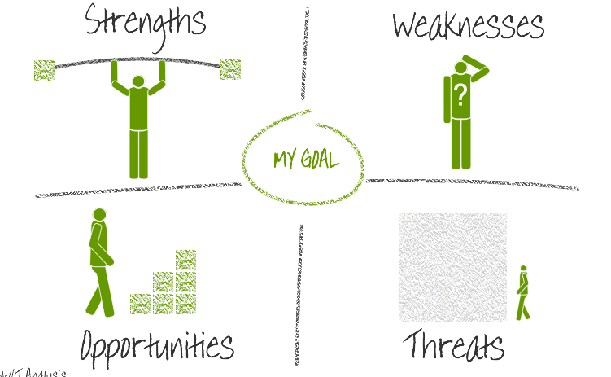
PLANEJAR!
DEFINIR ESCOPO
ANÁLISE SWOT
Forças
Fraquezas
Público-alvo;
Impacto que o time quer gerar;
O que é o projeto;
Sua equipe;
Atividades de rotina.
Oportunidades
Ameaças

Slide 20
PLANEJAR!
PLANEJAMENTO SCRUM
INDICADORES DE IMPACTO
Produto (Projeto);
Backlog do produto;
Definição do Time;
Distribuir backlog no tempo;
Cultura de Feedback.
Indicador que possa medir a eficiência das atividades;
Sistema de mensuração.
Notes:
Comentar com o time que existe o treinamento de mensuração de Impacto.
Obj: Deixar o time apto a desenvolver indicadores para suas metas. Além de lapidar seus objetivos para serem SMART.

Slide 21
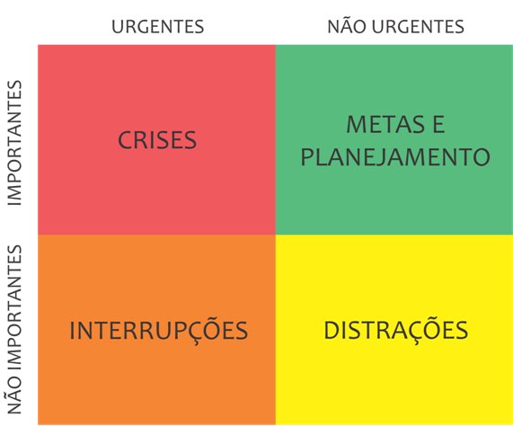

PLANEJAR!
PLANEJAMENTO FINANCEIRO
ANÁLISE DE RISCOS
Levantamento/estimativa dos recursos necessários no projeto;
Plano de captação de recursos.
Notes:
Mostrar ao time que existe o Guia de Boas Práticas: Captação de Recursos.
Dar o exemplo acima de Análise de Riscos e dizer que existem muitas outras ferramentas que podem ser utilizadas.

Slide 22
Mais informações
Para informações mais detalhadas, desenvolvemos um material completo sobre SCRUM. Este encontra-se disponível em nosso site*:
https://goo.gl/4ii299
*Em caso de dúvidas ou necessidade de maior esclarecimentos, procure o coordenador de programa de seu time.

Slide 23


Notes:
Esperamos que tenha feito sentido o treinamento.
Nosso time estará a disposição para qualquer dúvida.

